Slide 1

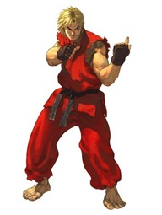
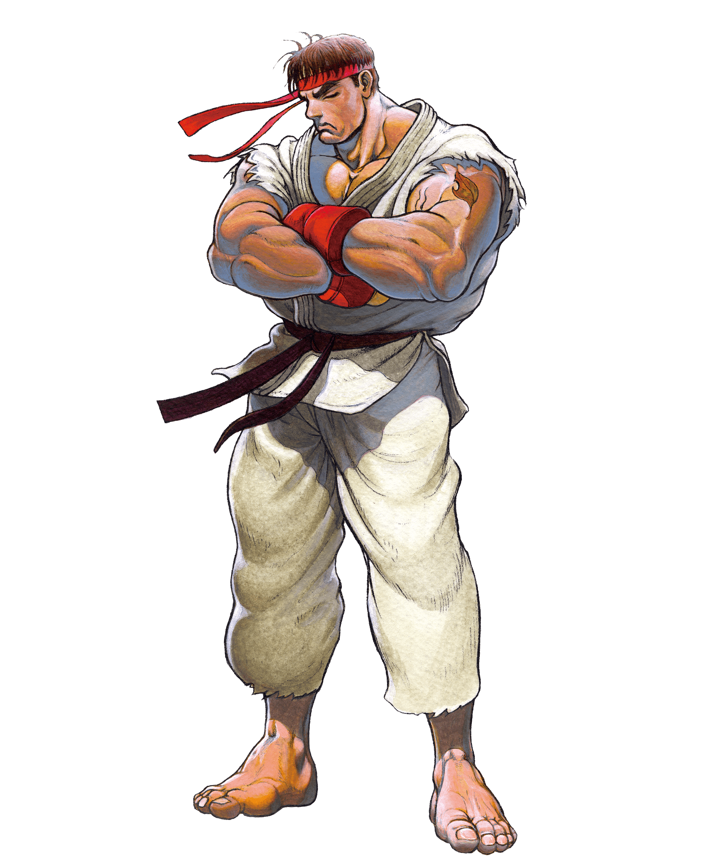



gRPC vs Rest
2023
Robert Bermejo
Adrián Díaz
04/03/2023

Slide 3

Hello
I am Robert Bermejo
Domain Technical Lead at SCRM- Lidl International Hub
Azure MVP
@robertbemejo
http://robertbermejo.com
#netcorefon

Slide 4

Hello
02
I am Adrián Díaz Cervera
Squad Technical Lead at SCRM- Lidl International Hub
Office Development MVP
@AdrianDiaz81
http://theavenger.dev
#NetCoreConf2023

Slide 5

Agenda
01
Introducción
02
Rest
03
gRPC
04
Demo
05
Q&A

Slide 6
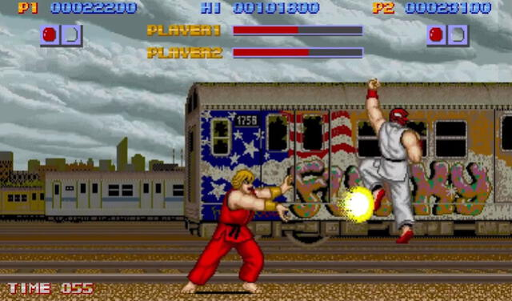
Historia

Slide 7
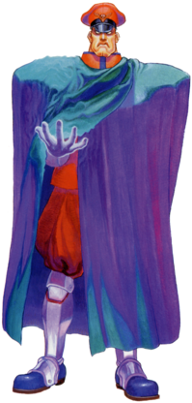
El pasado siempre vuelve
SOAP => Simple Object Access Protocol
Características
Seguridad de los servicios web (WS-Security)
Mensajería segura de los servicios web (WS-ReliableMessaging)
Abordaje de los servicios web (WS-Addressing)
Lenguaje de descripción de los servicios web (WSDL)
Notes:
En que estaban descriptos estos mensajes … XML
Cual seria el servicio SOAP que todos nos vienen a la cabeza => Windows Comunication Foundation => Un implementación de este protocolo en el que se podía exponer un servicio web

Slide 8
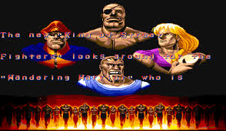
Problemas
SOAP => Mensajeria XML, Seguridad integrada => Lento

Slide 9
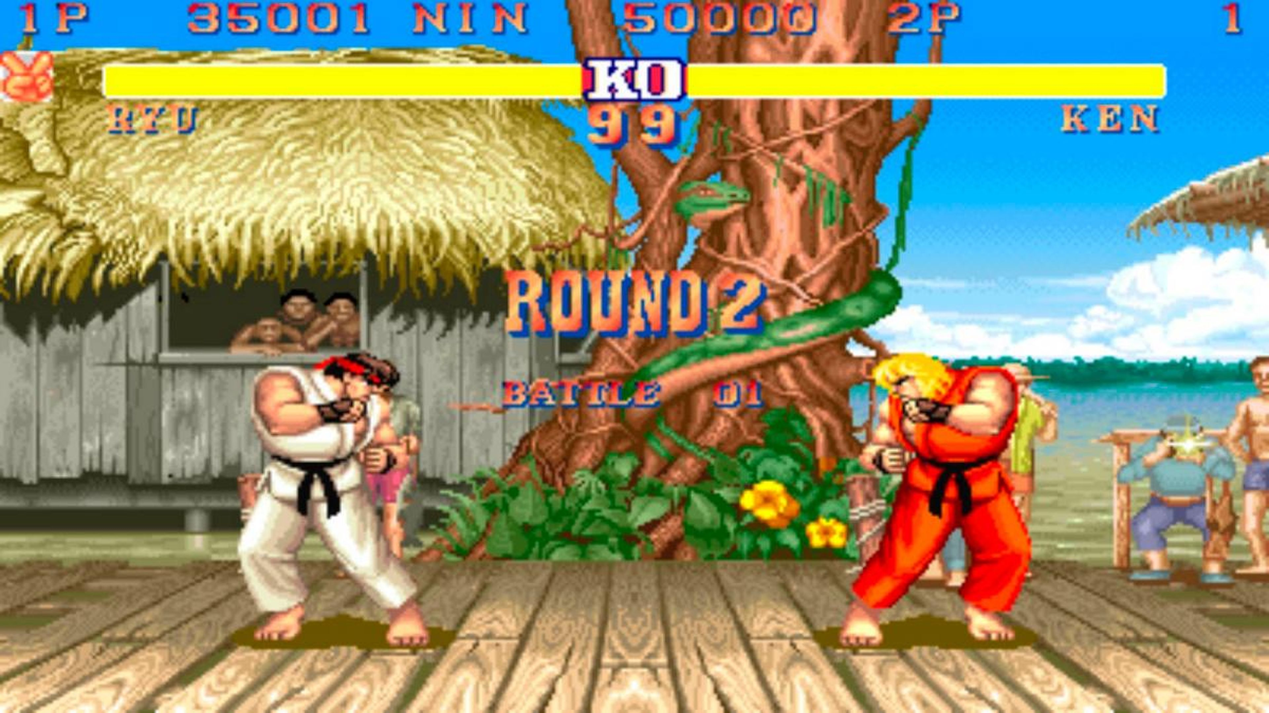
Rest

Slide 10

Rest
No es un protocolo => conjunto de patrones de arquitectura
Características
Stateles
Layered Systems
Uniform Interface
Code on demand
Cacheable
Client-Server

Slide 11

Popularidad
Notes:
Todo el mundo quiere una API, sino no mola …

Slide 12
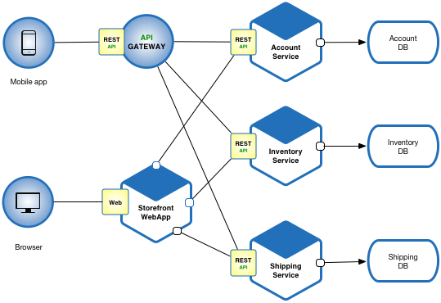
Problema
Notes:
Como comunicamos los microservicios,

Slide 13

gRPC

Slide 14

gRPC
High performance Remote Procedure Call (RPC) creado por Google
Características
Utiliza como transporte HTTP/2
Protocolo Buffers
Múltiples lenguajes/ plataformas
Bi-direccional streaming

Slide 15
Demo

Slide 16
Q & A

Slide 18
More information:
info@netcoreconf.com
@Netcoreconf
Visit on:
netcoreconf.com
Thank´s

